Slide 1
SQL
Linguagem SQL

Slide 2
QUESTÃO 01 - Liste os cinco categorias de códigos sql

Slide 3
Categorias (divisões)
DDL
DML
DQL
DCL
DTL

Slide 4
CONHECIMENTO
Listar
Relembrar
Reconhecer
Identificar
Localizar
Descrever
Citar

Slide 5
O que é?

Slide 6
O que é sql?

Slide 7
Uma linguagem de programação para banco de dados

Slide 8
Para que serve?

Slide 9
Criar e manipular dados

Slide 10
Como fazer?

Slide 11
Usando padrões internacionais ou um padrão especifico de uma empresa

Slide 12
SqL t-SQL PL/SQL

Slide 13
SQL

Slide 14
O que é ddl?

Slide 15
Data definition language

Slide 16
Para que serve?

Slide 17
Criar, alterar ou derrubar (banco de dados, tabela, campos, constraints, views, functions, procedures, triggers)

Slide 18
Como fazer?

Slide 19
criar UM BANCO DE DADOS

Slide 20
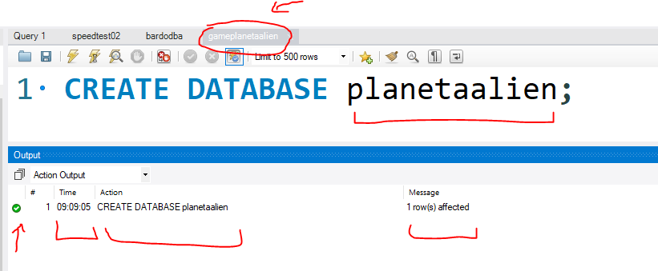

Slide 21
USE PLANETAALIEN

Slide 22
Ddl – create database

Slide 23
Ddl – create table

Slide 24
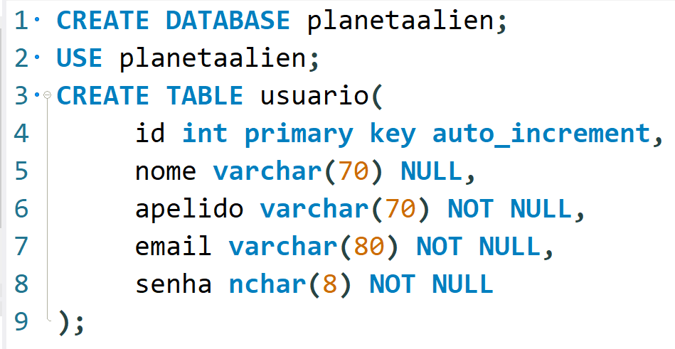

Slide 25
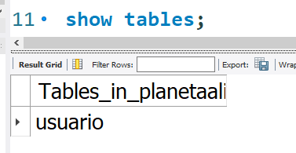

Slide 26
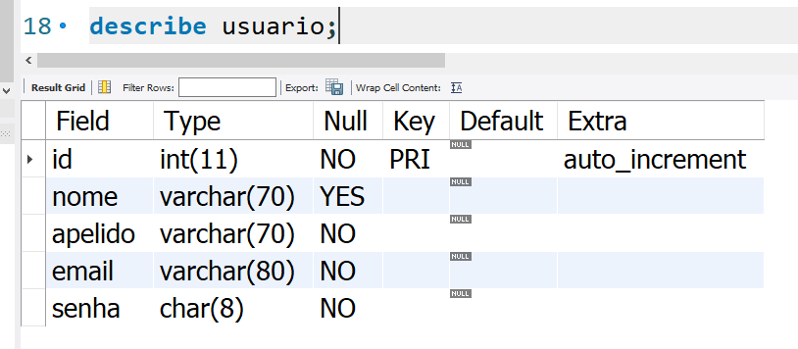

Slide 27
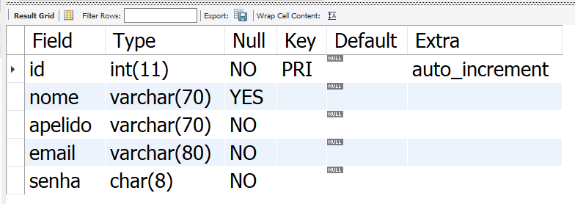

Slide 28


Slide 29
O que é DML?

Slide 30
Manipulação de dados

Slide 31
Insert – delete - update

Slide 32
O jogador clica no botão start

Slide 33
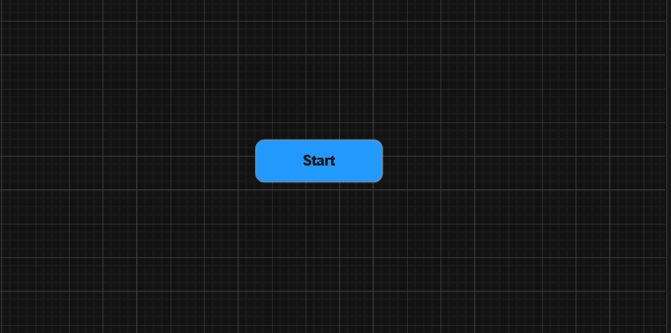

Slide 34
Seleciona ou não a opção multiplayer e resolve fazer uma rápido cadastro

Slide 35
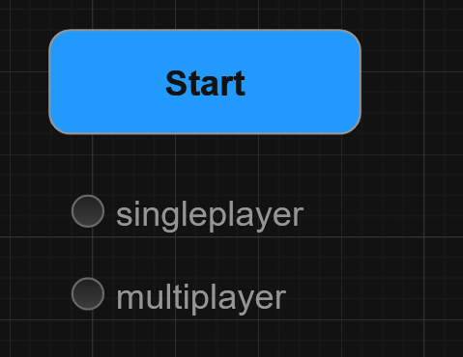

Slide 36
REALIZa um cadastro

Slide 37
DML

Slide 38
INSERT

Slide 39
Insert into

Slide 40
Insert into usuario

Slide 41
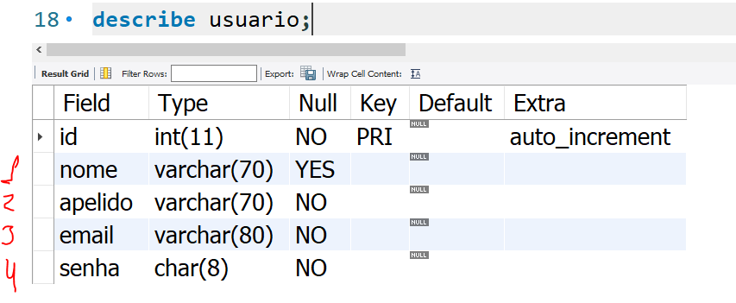
Insert into usuário(nome

Slide 42
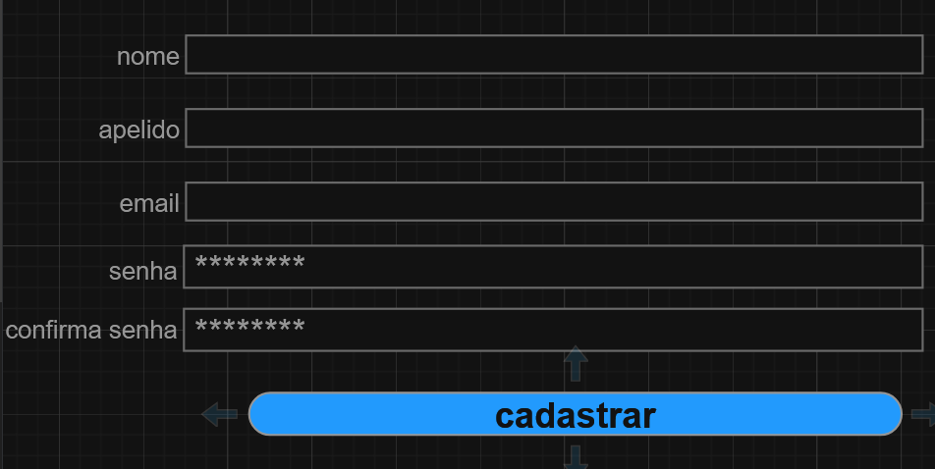

Slide 43
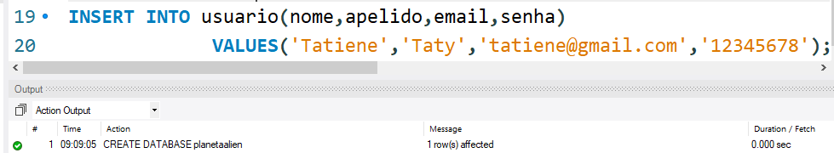

Slide 44
DQL

Slide 45
Data query language

Slide 46
Consulta (pesquisa) no banco de dados

Slide 47
select

Slide 48
Todos (*)

Slide 49
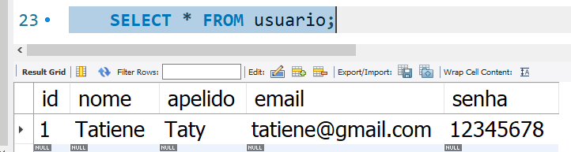
Todos os Campos

Slide 50
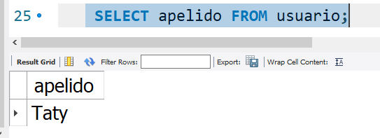

Slide 51
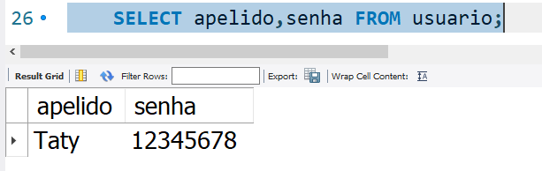

Slide 52
Situação erro 1

Slide 53
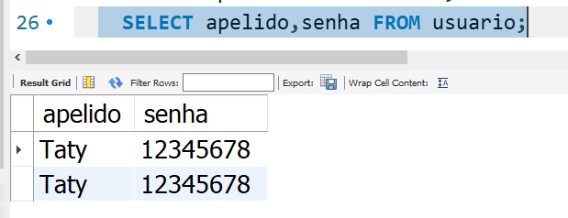

Slide 54
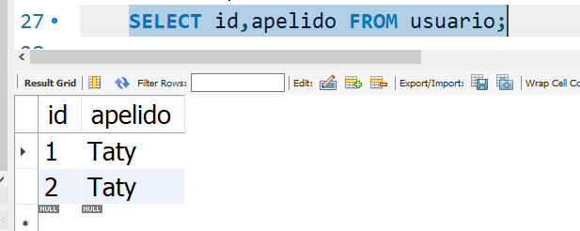

Slide 55

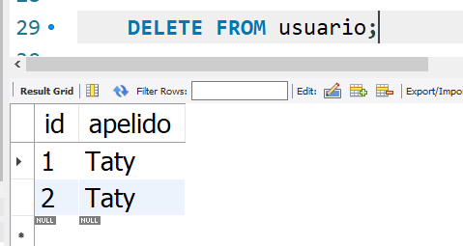

Slide 56

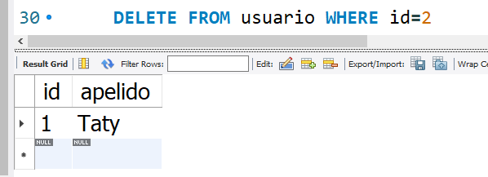

Slide 57
Listar comandos sql

Slide 58
Create (ddl)

Slide 59
Insert (dml)

Slide 60
Delete (dml)

Slide 61
UPDATE

Slide 62
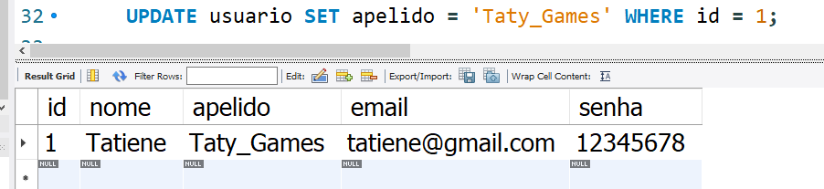

Slide 63


Slide 64
Select (dql)

Slide 65
Exercício 1

Slide 66
Insira um usuário “Rômulo cesar”

Slide 67
Apelido = “jogador-da-cei”

Slide 68
Email =“jogão@gmail.com”

Slide 69
Senha=“34567898”

Slide 70
Insira mais 4 usuários de colegas próximos a sua mesa. Pergunte para eles qual apelido eles querem.

Slide 71
Faça um delete para deletar um registro

Slide 72
Pode deletar o registro jogador-da-cei

Slide 73
Atualize os dados de um colega

Slide 74
Faça uma pesquisa de todos os campos de todos os colegas jogadores

Slide 75
Depois de inserir diversos jogadores

Slide 76
Exclua um intervalo de jogadores

Slide 77
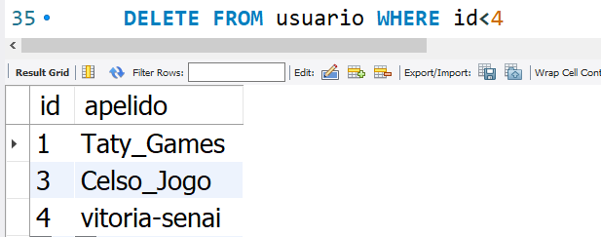

Slide 78
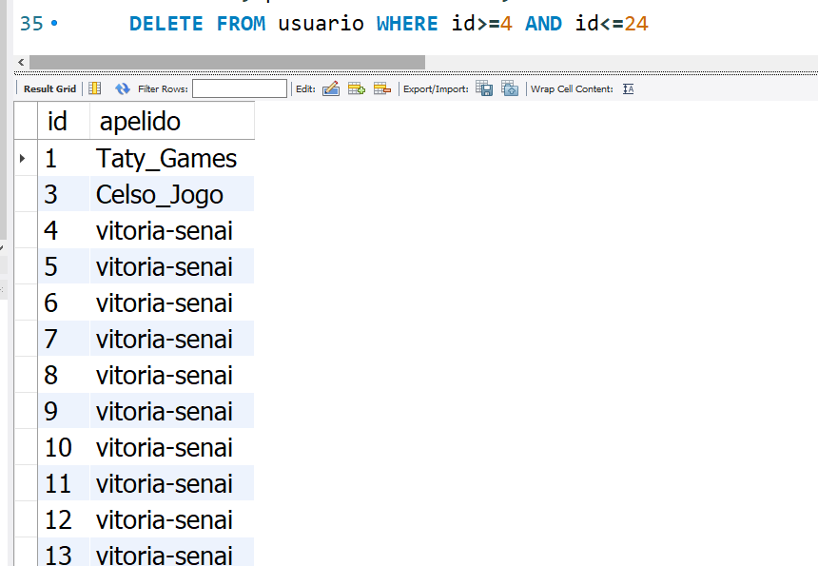

Slide 79
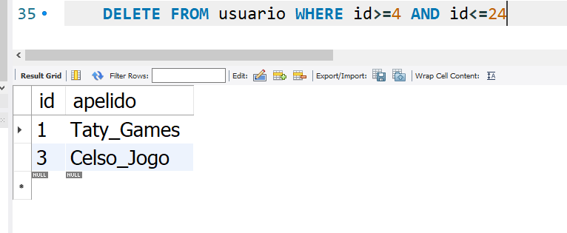

Slide 80
Utilize os outros comandos

Slide 81
use

Slide 82
show

Slide 83
describe

Slide 84
Salve o script com o nome de :PLANETALIEN

Slide 85
CRIE UM REPOSITÓRIO NO GITHUB- PLANETAALIEN

Slide 86
UTILIZE O GIT

Slide 87
GIT INIT

Slide 88
GIT ADD

Slide 89
GIT COMMIT

Slide 90
GIT STATUS

Slide 91
GIT REMOTE

Slide 92
GIT PUSH

Slide 93
CRIE UMA PÁGINA NO LOOP

Slide 94
ENTREGA

Slide 95
SCRIPT

Slide 96
MODELO MER (MYSQL WORKBENCH)

Slide 97
ENGENHARIA REVERSA

Slide 98
INICIO DO CURSO –MODELO PRA GERAR SCRIPT

Slide 99
Ctrl+r (ABRE A ENGENHARIA REVERSA) – GERAR MODELO A PARTIR DO CÓDIGO

Slide 100
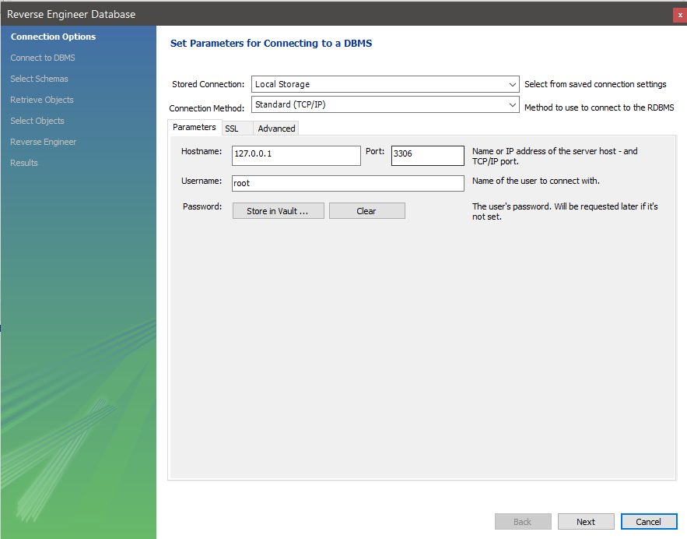

Slide 101
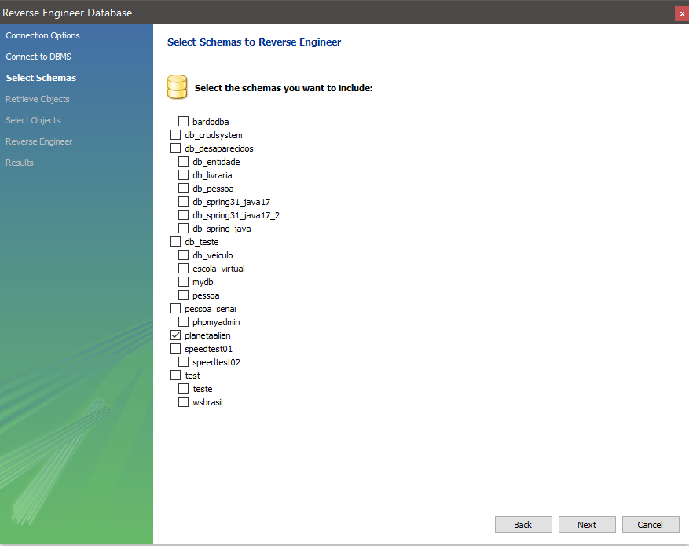

Slide 102
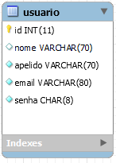

Slide 103
Entrega do script (1,0)

Slide 104
Entrega do modelo (0,5)

Slide 105
Entrega no github (opcional)

